Slide 1
MIF2 DDA Priip’s
2018 semaine 08
Heure du jeudi
Parcours client épargne financière : cas particuliers
HDJ S8 – Cas particuliers Parcours Client Epargne Financière

Slide 2
Introduction :
Cette HDJ s’inscrit dans le prolongement de l’e-learning « Parcours client Epargne Financière / les écrans » qui détaille les nouveaux écrans que vous rencontrerez à compter du 1er mars prochain sur vos postes de travail.
Elle se veut complémentaire puisque nous étudierons ici toutes les spécificités du parcours relatives à des situations clients particulières (et qui n’ont pas encore été abordées dans l’e-learning). Elle a pour vocation d’accompagner le conseiller dans la prise en main du Parcours Conseil de la phase transitoire.
Structuration de cette HDJ :
Les séquences développées dans cette HDJ suivront la chronologie des écrans qui se présenteront à vous dans le cadre du « Parcours Client Epargne Financière » (initié par le CT0199), à savoir :
Connaissance client
QCF
Définition des projets
Propo de la banque
Infos
précontractuelles
Choix du client
Synthèse Epargne
Souscriptions
NB : pour rappel, le « parcours client » se lance par le CT0199 OU via l’arborescence « Vente » / « Epargne financière – parcours client »
Il s’agit de la découverte :
épargne à allouer, objectifs, durée, profil de risque.
Répartition recommandée en faisant appel ou non aux Portefeuilles modèles.
Communication au client des caractéristiques des supports proposés et notamment remise des frais ex-ante.
Pour chaque projet, le client peut suivre ou non le conseil fourni.
Document signé reprenant tous les termes de l’entretien.
NB : les recommandations qui sont faites doivent toutes tenir compte des besoins exprimés par le client et des niveaux de risque qu’il souhaite pour chaque projet qu’il définit dans le cadre de la phase de découverte avec son conseiller.

Slide 3
sommaire
a) Connaissance client & qcf
B) Définition du ou des projets du client
C) Propositions de la banque :
  Les portefeuilles modèles
  L’allocation manuelle et les Gsm/og
  Cas particuliers « allocations manuelles »
  Cas particuliers « fourgous »
D) Infos précontracTuelles
E) Post entretien : le cr
HDJ S8 – Cas particuliers Parcours Client Epargne Financière

Slide 4
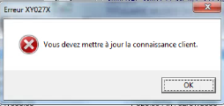
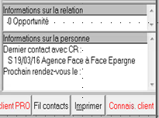
a) Connaissance client & qcf
Connaissance client
QCF
Définition des projets
Propo de la banque
Infos
précontractuelles
Choix du client
Synthèse Epargne
Souscriptions
Au lancement du « Parcours Client Epargne Financière » (CT0199), ce dernier démarre avec les étapes « Connaissance client » et « QCF ».
Déjà connues, ces étapes constituent un pré-requis au parcours et doivent être mises à jour en amont du lancement.
Toutefois, au moment du lancement du parcours, la validité des rubriques de connaissance client est contrôlée. Et à défaut de données suffisamment à jour, le message bloquant suivant s’inscrira :
Il vous faudra alors revenir sur « Connaissance client »

Slide 5
sommaire
a) Connaissance client & qcf
B) Définition du ou des projets du client
C) Propositions de la banque :
  Les portefeuilles modèles
  L’allocation manuelle et les Gsm/og
  Cas particuliers « allocations manuelles »
  Cas particuliers « fourgous »
D) Infos précontracTuelles
E) Post entretien : le cr
HDJ S8 – Cas particuliers Parcours Client Epargne Financière

Slide 6
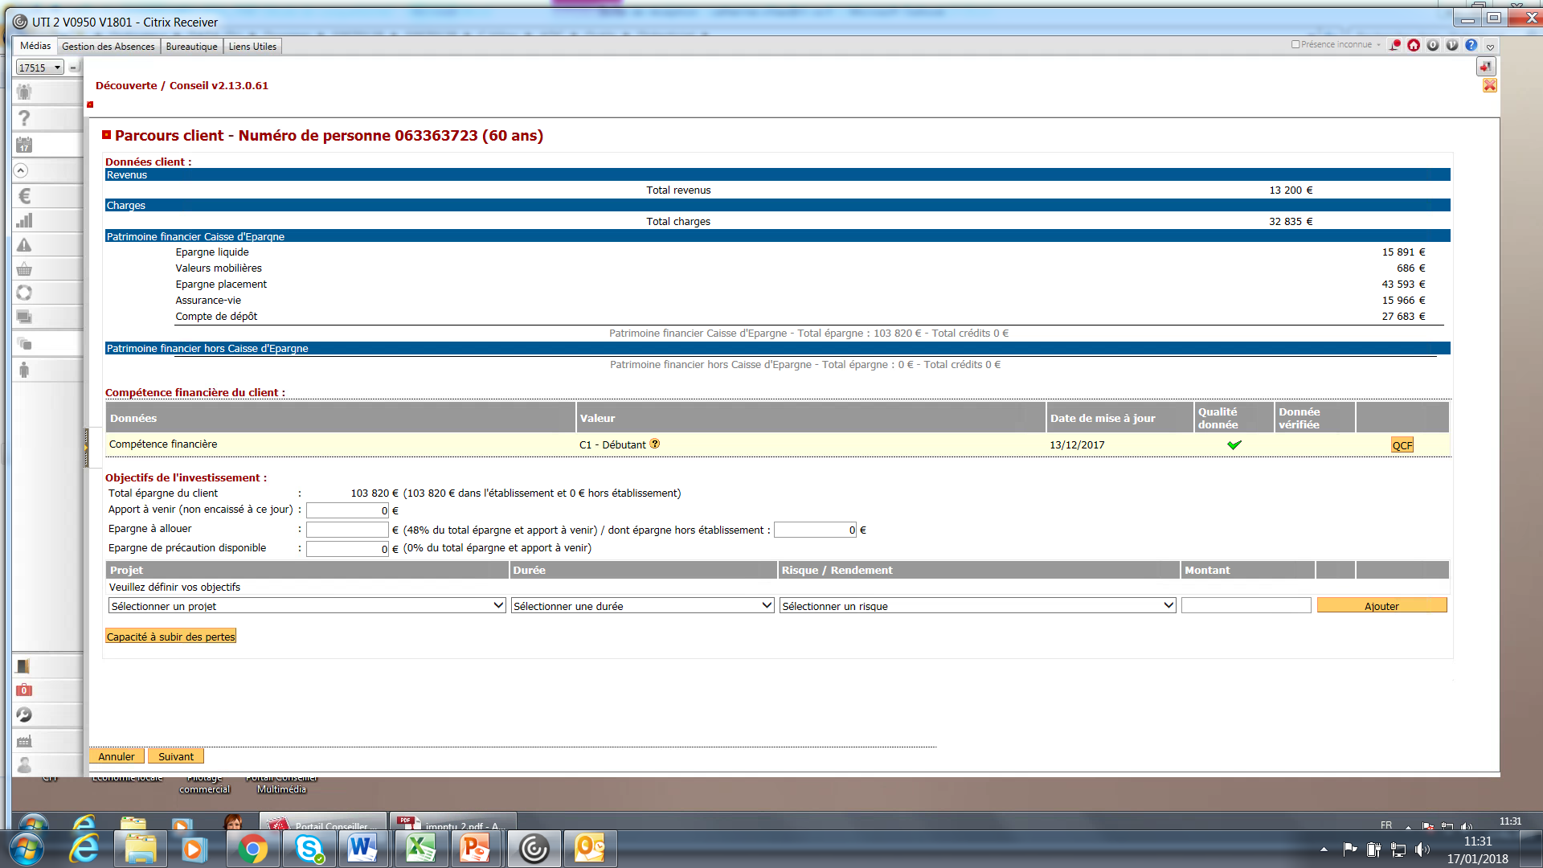
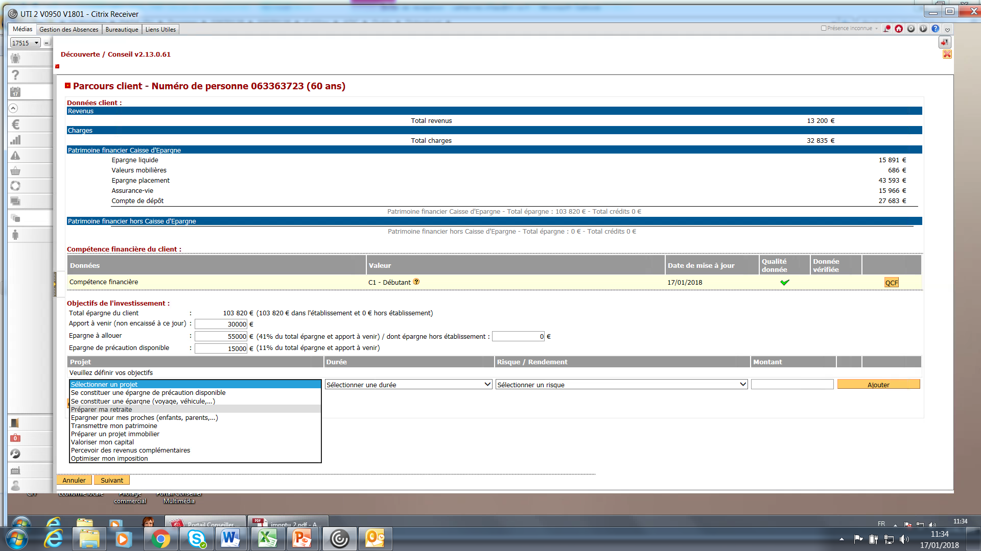
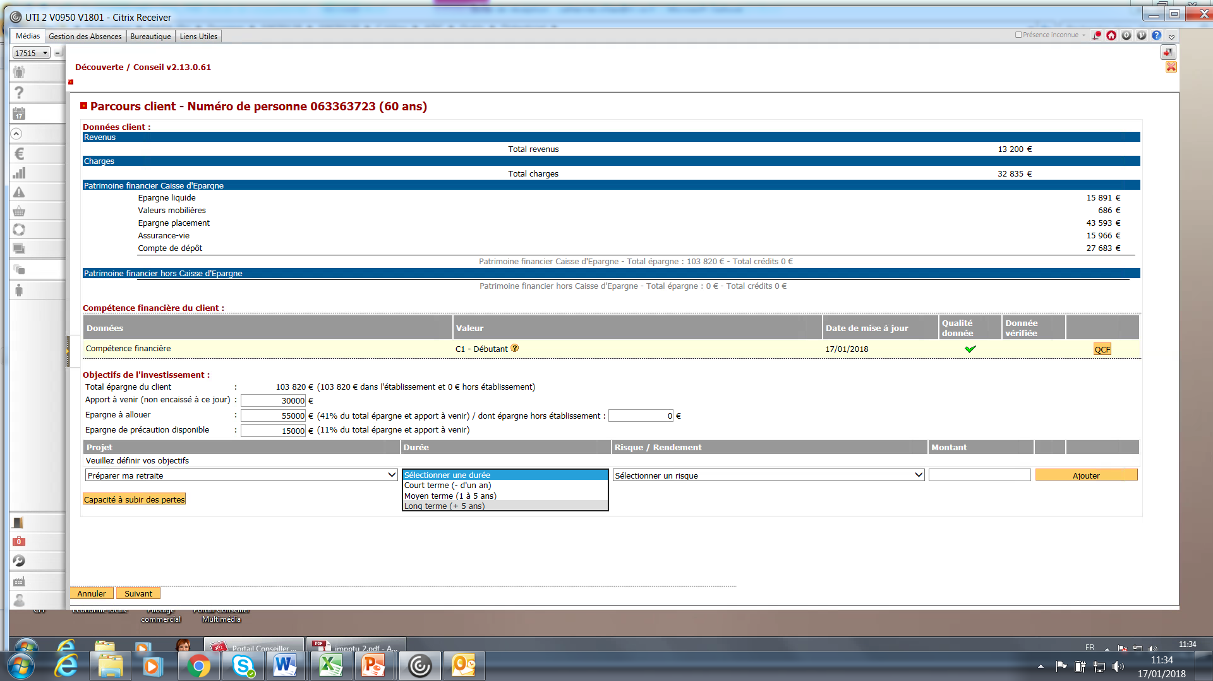
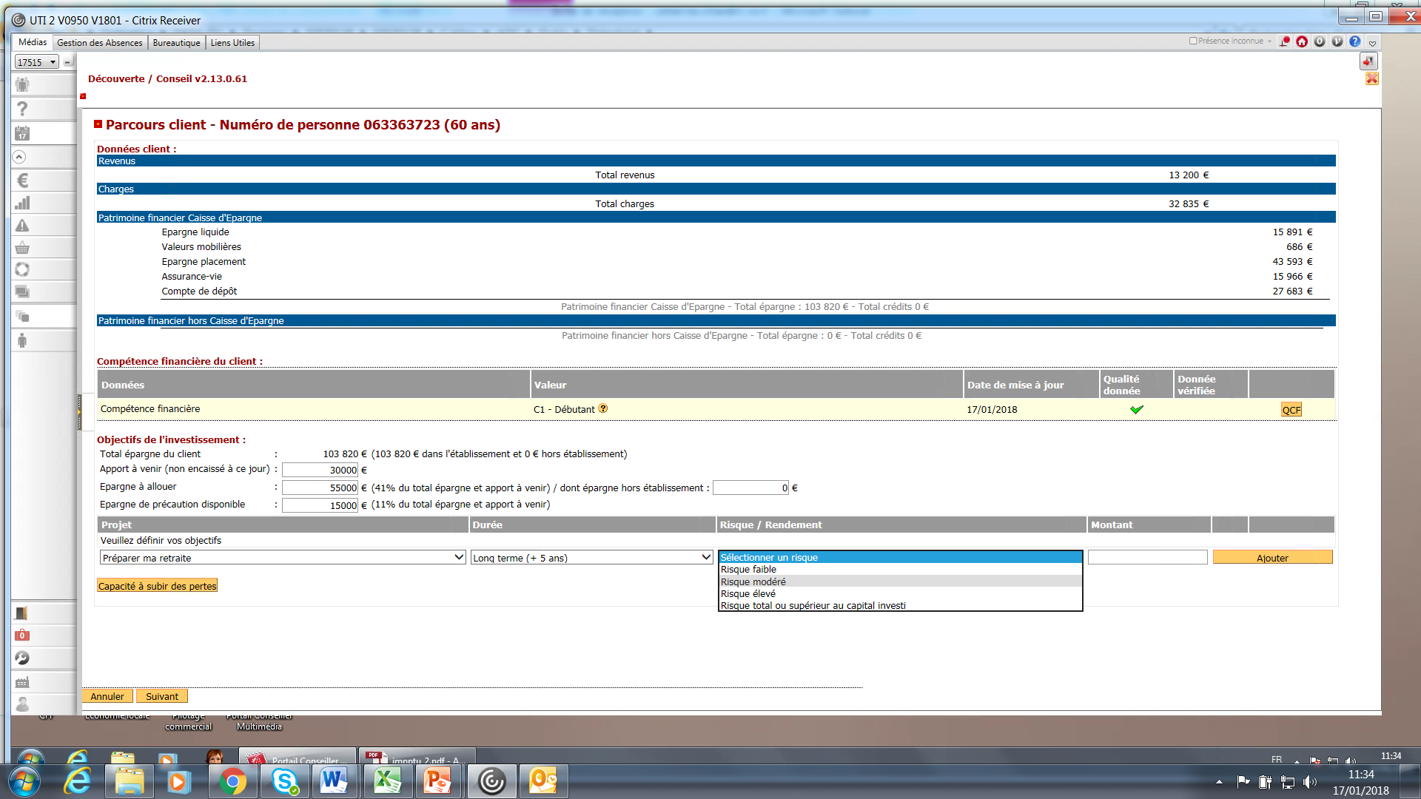
B) Définition du ou des projets client [1/2]
Connaissance client
QCF
Définition des projets
Propo de la banque
Infos
précontractuelles
Choix du client
Synthèse Epargne
Souscriptions
 Une fois « connaissance client » à jour, le parcours peut démarrer avec la définition du ou des projets :
40000
Le niveau de risque se choisit projet par projet (si le client a 3 projets, il peut y avoir 3 niveaux de risque différents). Il est le fruit d’un échange avec le client et ne résulte pas d’un scoring comme le QCF.
➔ Mais selon les cas, il conviendra de saisir 1 ou plusieurs projets → voir dia suivante

Slide 7
B) Définition du ou des projets client [2/2]
Connaissance client
QCF
Définition des projets
Propo de la banque
Infos
précontractuelles
Choix du client
Synthèse Epargne
Souscriptions
➔ Spécificité relative à une UC temporaire du type HELIOS :
Pour rappel, les Fonds à Formule à capital garanti ou protégé sont réservés aux clients ayant choisi un niveau de risque subi de type R1 « Risque faible ».
Dit autrement, si un client souhaite se voir proposer un fonds de ce type, il devra donc indiquer vouloir accepter de subir un risque R1. Toutefois, si ce même client souhaite également pouvoir accéder à un fonds mixte de type Sélectiz parce que compatible avec son horizon temporel de placement et ambition de performance, il devra saisir en parallèle un second projet.
Exemple chiffré : M. X souhaite ouvrir un Millevie Essentielle avec 10.000€ en bénéficiant d’une protection à 90% du capital sur 4.000 € et rechercher de la performance de façon plus dynamique sur les 6.000 autres €.
 Saisir 2 projets dans l’outil :
Projet 1 « risque faible » avec un montant de 4.000€ + Projet 2 « risque modéré » pour 6.000€.
A défaut de faire cette partition, l’ajout d’HELIOS dans son allocation, bien que possible dans l’outil, sera toutefois considérée comme « non-conforme aux choix du client ».

Slide 8
sommaire
a) Connaissance client & qcf
B) Définition du ou des projets du client
C) Propositions de la banque :
  Les portefeuilles modèles
  L’allocation manuelle et les Gsm/og
  Cas particuliers « allocations manuelles »
  Cas particuliers « fourgous »
D) Infos précontracTuelles
E) Post entretien : le cr
HDJ S8 – Cas particuliers Parcours Client Epargne Financière

Slide 9
C) Propositions de la banque : les portefeuilles modèles
Connaissance client
QCF
Définition des projets
Propo de la banque
Infos
précontractuelles
Choix du client
Synthèse Epargne
Souscriptions
Cette étape du Parcours vise à définir avec le client une allocation en cohérence avec ses projets, ses horizons de placement et le niveau de risque accepté.
Portefeuilles Modèles
Il existe 3 possibilités d’allocation, dans le cadre du parcours personnes physiques, lors de la période transitoire :
Gestion sous mandat / Orientations de Gestion
Allocation manuelle
 Le principe même des « portefeuilles modèles » :
Les portefeuilles modèles ont pour but d’encadrer la proposition commerciale tout en favorisant la diversification des actifs du client en pondérant actifs risqués et non risqués.
Il convient donc de les privilégier car ils permettent d’intégrer des instruments financiers allant au-delà du risque du projet tout en affichant une volatilité globale dans les limites acceptées par le client.
Ils seront particulièrement utiles pour les projets caractérisés par un risque faible.
Comment accéder à ces portefeuilles modèles dans le Parcours Conseil Epargne Financière ?
 dia suivante

Slide 10


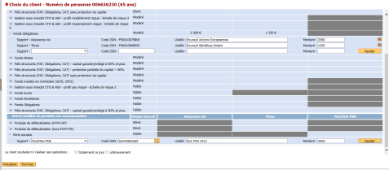
C) Propositions de la banque : les portefeuilles modèles
Connaissance client
QCF
Définition des projets
Propo de la banque
Infos
précontractuelles
Choix du client
Synthèse Epargne
Souscriptions
Fonctionnement spécifique des portefeuilles modèles :
Pour chaque projet défini par le client, le conseiller doit sortir de l’écran Mysys « conseil de la banque » et se connecter sur espacedefi pour :
  saisir sur la calculatrice les éléments du projet nécessaires pour appeler le portefeuille type correspondant
  éditer le portefeuille modèle
Le conseiller doit ensuite revenir sur l’écran Mysys « conseil de la banque » et
  sélectionner dans le catalogue produit les instruments financiers recommandés par le portefeuille modèle
  saisir les montants à souscrire correspondant à ce qui est indiqué sur le PDF pour chacun des instruments financiers
Cette opération est à renouveler pour chaque projet défini par le client (jusqu’à 4)
Recherche du portefeuille modèle correspondant
Edition d’un PDF récapitulatif
Sélection par le conseiller des éléments requis dans la calculatrice
Edition de l’allocation type pour pouvoir la ressaisir sur l’écran conseil MySys.
Pour chacun des produits, le sélectionner dans le catalogue produit et indiquer manuellement le montant à investir

Slide 11
sommaire
a) Connaissance client & qcf
B) Définition du ou des projets du client
C) Propositions de la banque :
  Les portefeuilles modèles
  L’allocation manuelle et les Gsm/og
  Cas particuliers « allocations manuelles »
  Cas particuliers « fourgous »
D) Infos précontracTuelles
E) Post entretien : le cr
HDJ S8 – Cas particuliers Parcours Client Epargne Financière

Slide 12
C) Propositions de la banque : l’allocation manuelle et les GSM/OG
Connaissance client
QCF
Définition des projets
Propo de la banque
Infos
précontractuelles
Choix du client
Synthèse Epargne
Souscriptions
Toutefois, le recours aux « portefeuilles modèles » n’est pas possible dans l’ensemble des cas de figure. Découvrez ici les situations où il faut passer par les « allocations manuelles » et la « GSM/OG » :
Critères pour lesquels le recours à l’allocation manuelle est recommandé :
1
  Arbitrage ou recyclage
  Versement programmé
  Fourgous
  Client âgé de plus de 85 ans
  Commercialisation d’un produit temporaire / fonds contingenté
  Versement et/ou arbitrage comportant de la SCPI en assurance vie
4
2
5
3
6
Critères pour lesquels le recours à la GSM / OG est recommandé :
1
Client patrimonial et souhaitant déléguer la gestion de ses actifs

Slide 13

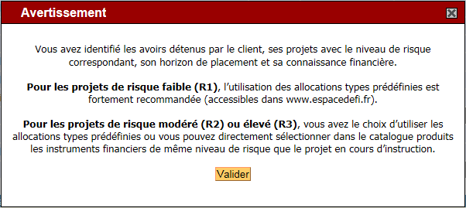
C) Propositions de la banque :
Connaissance client
QCF
Définition des projets
Propo de la banque
Infos
précontractuelles
Choix du client
Synthèse Epargne
Souscriptions
Avant que l’outil ne démarre l’accès aux allocations, un pop’up vous alerte sur la construction de la proposition en fonction du niveau de risque du client :
 Sur les diapos suivantes, découvrons les cas particuliers où le recours à « l’allocation manuelle » est obligatoire

Slide 14
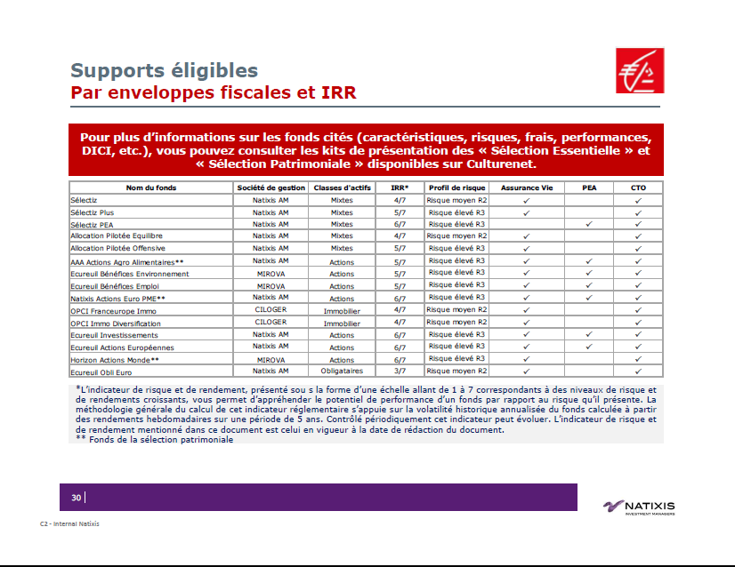

Slide 15
sommaire
a) Connaissance client & qcf
B) Définition du ou des projets du client
C) Propositions de la banque :
  Les portefeuilles modèles
  L’allocation manuelle et les Gsm/og
  Cas particuliers « allocations manuelles »
  Cas particuliers « fourgous »
D) Infos précontracTuelles
E) Post entretien : le cr
HDJ S8 – Cas particuliers Parcours Client Epargne Financière

Slide 16

C) Propositions de la banque : cas particuliers « alloc. Manuelle »
Connaissance client
QCF
Définition des projets
Propo de la banque
Infos
précontractuelles
Choix du client
Synthèse Epargne
Souscriptions
Cas particuliers où le recours à « l’allocation manuelle » est fortement recommandé :
◆ Versements complémentaires :
L’allocation manuelle est obligatoire
Exemples
Procédure
Création d’un projet dédié, avec utilisation de l’allocation manuelle en veillant à respecter les critères de risque/durée exprimés par le client et les recommandations de commercialisation indiqués dans le kit de mise en marché de l’offre.
Client souhaitant effectuer un versement de 10 K€ investis en totalité sur le FAF grand public proposé (ex : Helios, classé R1)
Création d’un premier projet dédié au montant à allouer au FAF.
Pour le 2nd projet relatif au restant à allouer, 2 approches possibles :
Allocation manuelle OU
Appel aux Portefeuilles Modèles si le versement libre ne bouleverse pas l’équilibre des supports en place avant ce versement libre
Client souhaitant effectuer un versement de 10 K€ investis partiellement sur le FAF grand public proposé

Slide 17
C) Propositions de la banque : cas particuliers « alloc. Manuelle »
Connaissance client
QCF
Définition des projets
Propo de la banque
Infos
précontractuelles
Choix du client
Synthèse Epargne
Souscriptions
Cas particuliers où le recours à « l’allocation manuelle » est obligatoire :
◆ Arbitrages / recyclages :
L’allocation manuelle est obligatoire
Création d’un ou plusieurs projets avec des niveaux de risque différents et adaptés aux UC pures/ou FAF grand public retenus. Penser à sélectionner une durée d’investissement en cohérence avec les UC proposées.
Exemples
Procédure
Client souhaitant arbitrer du fonds euro vers des UC pures et/ou du FAF grand public
Client souhaitant sécuriser une plus-value réalisée sur une UC en arbitrant 100% sur son support en euro
Création d’un projet de type R1 en allouant au projet le montant sécurisé
Client souhaitant recycler son FAF échu vers le nouveau FAF grand public proposé
Création d’un projet de type R1 en allouant au projet le montant à recycler

Slide 18
C) Propositions de la banque : cas particuliers « alloc. Manuelle »
Connaissance client
QCF
Définition des projets
Propo de la banque
Infos
précontractuelles
Choix du client
Synthèse Epargne
Souscriptions
Fonctionnement spécifique des « allocations manuelles » et « GSM/OG » dans le Parcours :
Allocation manuelle :
Pour un projet de niveau de risque Rx, dans l’écran « conseil de la banque » du parcours Mysys, le conseiller peut sélectionner directement dans le catalogue produits les Instruments Financiers, sans aller dans espacedefi.
Le catalogue produit fait apparaître tous les Instruments Financiers qui sont éligibles au niveau de compétence financière du client, et à l’horizon de placement du projet défini.
Tous les niveaux de risque sont disponibles : il est obligatoire, dans le cadre de l’allocation manuelle, de sélectionner des Instruments Financiers qui ont le même niveau de risque que le projet.
GSM / OG :
Pour un projet de niveau de risque Rx, dans l’écran « conseil de la banque » du parcours Mysys, le conseiller peut sélectionner directement au niveau des familles de produits, la famille « GSM/OG »
Le conseiller peut ensuite sélectionner directement dans le catalogue produits le mandat correspondant au niveau de risque du projet défini, sans aller dans espacedefi.

Slide 19
sommaire
a) Connaissance client & qcf
B) Définition du ou des projets du client
C) Propositions de la banque :
  Les portefeuilles modèles
  L’allocation manuelle et les Gsm/og
  Cas particuliers « allocations manuelles »
  Cas particuliers « fourgous »
D) Infos précontracTuelles
E) Post entretien : le cr
HDJ S8 – Cas particuliers Parcours Client Epargne Financière

Slide 20
C) Propositions de la banque : cas particuliers « FOURGOUS » (1/3)
Connaissance client
QCF
Définition des projets
Propo de la banque
Infos
précontractuelles
Choix du client
Synthèse Epargne
Souscriptions
Ce cas de figure « transfert FOURGOUS » est très particulier puisque selon les cas, il peut donner lieu à une proposition relevant des Portefeuilles Modèles, ou des GSM ou des Allocations Manuelles. Découvrons ce cas :
Description du cas d’usage
Dans le cadre du dispositif Fourgous, le conseiller peut être amené selon les besoins clients à réorienter un contrat d’assurance vie en euros vers un contrat d’assurance vie en Unités de Compte (UC). Il réalisera alors un transfert vers un nouveau produit et proposera une nouvelle offre au client.
Ce cas pratique vise à déterminer quelles étapes le conseiller devra suivre dans le cadre du parcours transitoire, et quelle(s) offre(s) proposer.
Modalité requise et contraintes
Pour bénéficier du dispositif, le transfert doit :
  Correspondre à la situation patrimoniale et aux objectifs de placements du client.
  Se faire uniquement sur un nouveau contrat. Il ne peut donc pas porter sur un contrat en UC que le client possède déjà.
  Se faire uniquement sur les contrats CNP.
  Porter sur la totalité de l’épargne. Un transfert partiel ne peut donc pas être envisagé.
  Comporter à minima 20% en Unités de Comptes investies en action.
  Le projet dédié au transfert Fourgous doit avoir un risque minimum « R2 – risque modéré ».
1
4
2
5
3
6

Slide 21
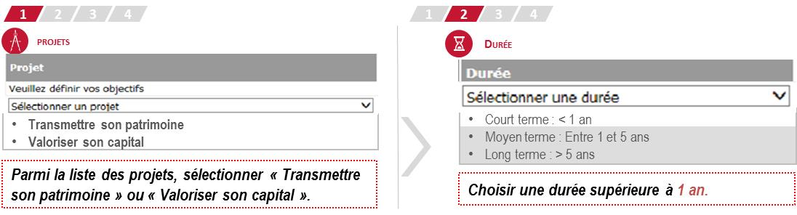
C) Propositions de la banque : cas particuliers « FOURGOUS » (2/3)
Connaissance client
QCF
Définition des projets
Propo de la banque
Infos
précontractuelles
Choix du client
Synthèse Epargne
Souscriptions
Allocation FOURGOUS
2 choix sont disponibles :
Client acceptant un risque « R2-risque modéré »
Client acceptant un taux d’UC ≥ 60%
Portefeuilles « Risque modéré R2B »
1
Allocation manuelle, obligatoirement 20% d’un fonds éligible à Fourgous
Client ne souhaitant pas un taux d’UC de 60%
Client patrimonial souhaitant déléguer la gestion / Nuances Privilège
Profil AUDACE ou VITALITE
Client acceptant un risque « R3-risque élevé »
2
Portefeuilles « Risque élevé R3 »
Client non patrimonial, ne souhaitant pas déléguer la gestion
➔ Les solutions et étapes à suivre par le conseiller :

Slide 22
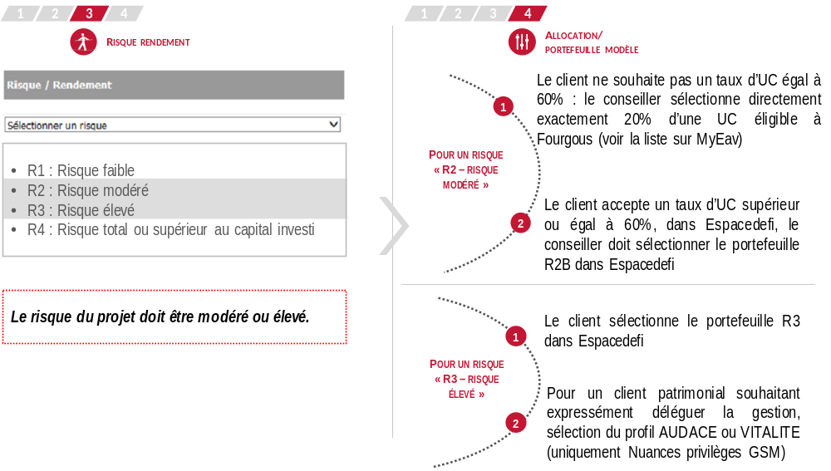
C) Propositions de la banque : cas particuliers « FOURGOUS » (3/3)
Connaissance client
QCF
Définition des projets
Propo de la banque
Infos
précontractuelles
Choix du client
Synthèse Epargne
Souscriptions
➔ Les solutions et étapes à suivre par le conseiller (suite et fin) :
NB : listes des UC éligibles à Fourgous selon les gammes sont dispo sous MyEAV :
Gamme Essentielle
Gamme Patrimoniale
Gamme Gestion Privée

Slide 23
sommaire
a) Connaissance client & qcf
B) Définition du ou des projets du client
C) Propositions de la banque :
  Les portefeuilles modèles
  L’allocation manuelle et les Gsm/og
  Cas particuliers « allocations manuelles »
  Cas particuliers « fourgous »
D) Infos pré-contracTuelles
E) Post entretien : le cr
HDJ S8 – Cas particuliers Parcours Client Epargne Financière

Slide 24
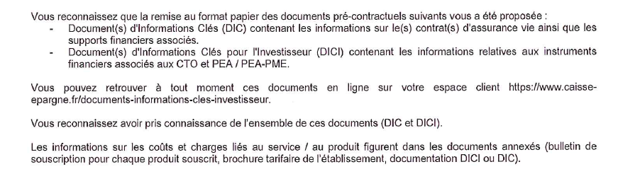
D) Infos précontractuelles (1/2)
Connaissance client
QCF
Définition des projets
Propo de la banque
Infos
précontractuelles
Choix du client
Synthèse Epargne
Souscriptions
Pour rappel (cf Brief S2 CO 2018), la réglementation PRIIP’s impose la remise des documents DIC (Docs d’infos clés – également appelés KYD) au niveau du contrat souscrit et DIS (Docs d’infos spécifiques – également appelés DICI) au niveau des Supports d’investissement.
Ceux-ci vous sont proposés dans ce Parcours Conseil via des liens directs vers les DIC/DIS.
 Astuce → la « Synthèse Epargne » que le client devra signer en fin du Parcours Conseil mentionne les données suivantes (en page 4) :
CLIC
Sauf à ce que votre client vous le demande explicitement, cette seule mention peut donc vous exonérer d’avoir à imprimer et remettre directement les DIC/DIS à votre client, dès lors que ce dernier signe le document « Synthèse Epargne ».

Slide 25

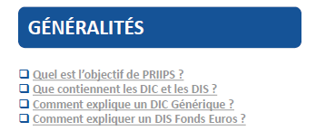
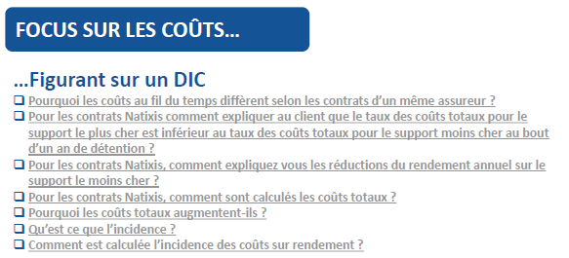
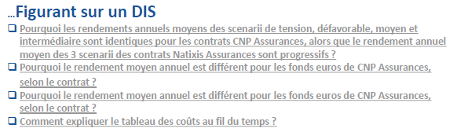
D) Infos précontractuelles
Connaissance client
QCF
Définition des projets
Propo de la banque
Infos
précontractuelles
Choix du client
Synthèse Epargne
Souscriptions
Face à un client qui vous pose des questions sur les DIC/DIS, Ecureuil-Vie a mis à votre disposition une FAQ intitulée « TATOU DANS… ».
Nous vous suggérons de vous l’imprimer et de le garder sous la main en cas de question de votre client. Voici le lien vers ce document → clic sur l’une des images ci-dessous :
SOMMAIRE

Slide 26
sommaire
a) Connaissance client & qcf
B) Définition du ou des projets du client
C) Propositions de la banque :
  Les portefeuilles modèles
  L’allocation manuelle et les Gsm/og
  Cas particuliers « allocations manuelles »
  Cas particuliers « fourgous »
D) Infos pré-contracTuelles
E) Post entretien : le cr
HDJ S8 – Cas particuliers Parcours Client Epargne Financière

Slide 27
E) POST-entretien : saisir mon cr
Post entretien
A l’issue de l’entretien, le choix définitif du client sera automatiquement conservé dans le système d’information. Toutefois, pour des raisons de traçabilité du conseil apporté à votre client, il est nécessaire de retrouver la proposition qui a été faite (et qui peut différer du choix définitif du client).
Voilà pourquoi votre compte rendu post entretien devra impérativement préciser la proposition qui a été faite (et non pas le choix définitif du client qui est automatiquement stocké par le SI).
En guise d’exemple, voici le type de commentaire que vous devrez indiquer dans votre CR :
Pour le projet retraite (Risque modéré) proposition du portefeuille Equilibre R2A pour 40 000 €. Proposition refusée.
Pour le projet valoriser mon capital (Risque élevé) allocation libre avec un choix de produit de niveau R3 pour 15 000 €. Proposition acceptée.

Slide 28
sommaire
a) Connaissance client & qcf
B) Définition du ou des projets du client
C) Propositions de la banque :
  Les portefeuilles modèles
  L’allocation manuelle et les Gsm/og
  Cas particuliers « allocations manuelles »
  Cas particuliers « fourgous »
D) Infos pré-contracTuelles
E) Post entretien : le cr
F) QUIZ
En guise de synthèse et pour vous assurer de l’assimilation du contenu de cette HDJ, nous vous proposons un QUIZ
HDJ S8 – Cas particuliers Parcours Client Epargne Financière

Slide 29
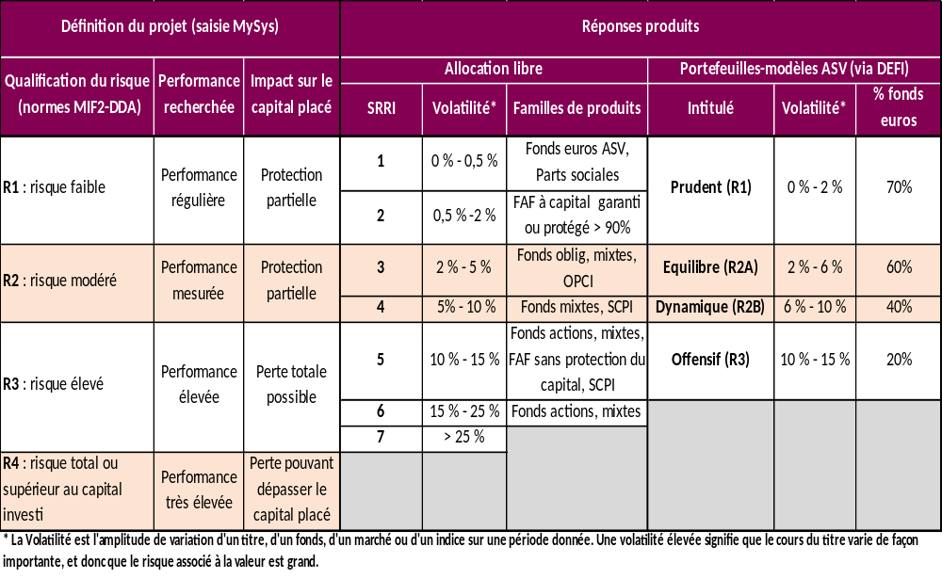
Intro Quiz → Les correspondances RISQUES/PRODUITS

Slide 30
QUIZ : cas n°1
Ouverture d’un contrat Millevie Essentielle pour 50.000 € auprès d’un client acceptant un risque R1 âgée de 86 ans.
 Question 1 : combien de « projets » faut-il renseigner ?
1 seul projet
 Question 2 : peut-il accéder aux Portefeuilles Modèles ? Si oui, lesquels ?
Non, en raison de l’âge du client. Choisir une « allocation manuelle » avec 100% fonds €, seul fonds classifié R1*.
* À noter que le FAF HELIOS est lui aussi classifié R1 mais la durée d’investissement préconisée n’est pas compatible avec l’âge du souscripteur

Slide 31
QUIZ : cas n°2
Ouverture d’un contrat Millevie Essentielle pour 50.000 €, dont 10.000€ d’HELIOS pour une personne acceptant un risque R3.
 Question 1 : combien de « projets » faut-il renseigner ?
2 projets à saisir :
Projet 1 R1 pour 10.000€
Projet 2 R3 pour 40.000 €
 Question 2 : peut-elle accéder aux Portefeuilles Modèles ? Si oui, lesquels ?
Pour le projet 1, non → allocation manuelle avec HELIOS
Pour le projet 2, OUI, utilisation du PTF Modèle R3

Slide 32
QUIZ : cas n°3
Versement complémentaire de 30.000 € sur un contrat Millevie Essentielle par un client acceptant un risque R2
 Question 1 : combien de « projets » faut-il renseigner ?
1 seul projet
 Question 2 : peut-il accéder aux Portefeuilles Modèles ? Si oui, lesquels ?
La réponse peut être double :
Non, la préconisation dans ce cas est de ne pas avoir recours aux PTF Modèles et de faire une allocation manuelle
Toutefois, si le versement libre se veut conforme à la répartition UC sur le contrat avant versement libre, alors le recours aux PTF-Modèles R2 est possible

Slide 33
QUIZ : cas n°4
Arbitrage de 20.000 € de SP 85 vers Sélectiz & HELIOS sur un contrat Millevie Essentielle
 Question 1 : combien de « projets » faut-il renseigner ?
2 projets :
Projet 1 avec risque R1 pour HELIOS
Projet 2 avec risque R2 pour Sélectiz
 Question 2 : peut-elle accéder aux Portefeuilles Modèles ? Si oui, lesquels ?
non → recours à l’allocation manuelle

Slide 34
QUIZ : cas n°5
Arbitrage de 10.000 € de l’UC Ecureuil Investissement vers Fonds en € sur un contrat Millevie Essentielle
 Question 1 : combien de « projets » faut-il renseigner ?
1 seul projet avec risque R1
 Question 2 : peut-elle accéder aux Portefeuilles Modèles ? Si oui, lesquels ?
non → recours à l’allocation manuelle en choisissant le fonds en €

Slide 35
QUIZ : cas n°6
Arbitrage de 10.000 € de SP 85 vers Fonds en € sur un contrat Millevie Essentielle
 Question 1 : combien de « projets » faut-il renseigner ?
1 seul projet avec risque R1
 Question 2 : peut-elle accéder aux Portefeuilles Modèles ? Si oui, lesquels ?
non → recours à l’allocation manuelle en choisissant le Fonds en €

Slide 36
QUIZ : cas n°7
Arbitrage de 10.000 € de SP 85 vers HELIOS sur un contrat Millevie Essentielle
 Question 1 : combien de « projets » faut-il renseigner ?
1 seul projet avec risque R1
 Question 2 : peut-elle accéder aux Portefeuilles Modèles ? Si oui, lesquels ?
non → recours à l’allocation manuelle en choisissant HELIOS

Slide 37
QUIZ : cas n°8
Arbitrage sur un contrat Millevie Premium :
Réinvestissement :
10.000 € en Ecu. Invest. (R3)
10.000 € en Sélectiz + (R3)
10.000 € en AAA (R3)
10.000 € en HELIOS (R1)
Désinvestissement :
10.000 € de SP85
15.000 € de Sélectiz
15.000 € de Fonds en €
2 projets :
Projet 1 avec risque R1 pour HELIOS (avec 10.000 €)
Projet 2 avec risque R3 pour autres UC (avec 30.000 €)
 Question 1 : combien de « projets » faut-il renseigner ?
 Question 2 : peut-elle accéder aux Portefeuilles Modèles ? Si oui, lesquels ?
non → recours à l’allocation manuelle

